Slide 1
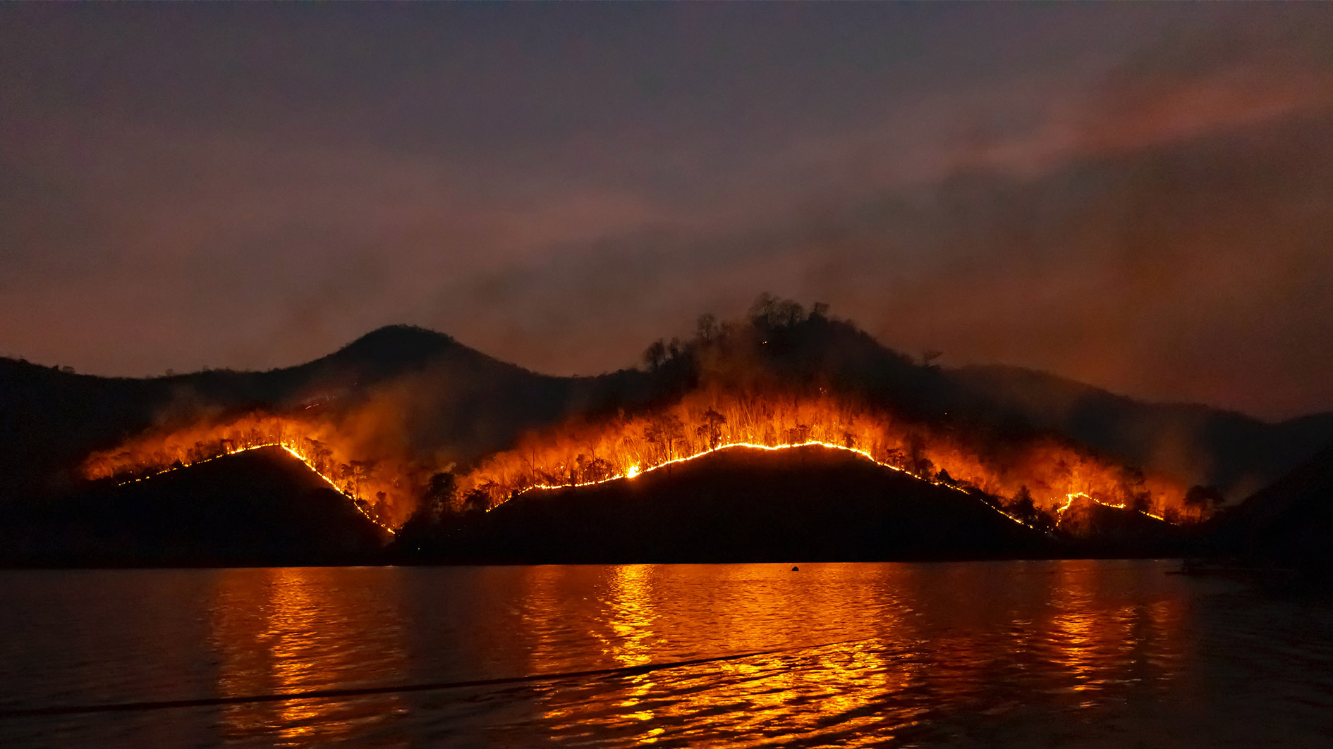
无人巡逻
森警
森林火灾巡逻系统
Prevent·forest·fire

Slide 2


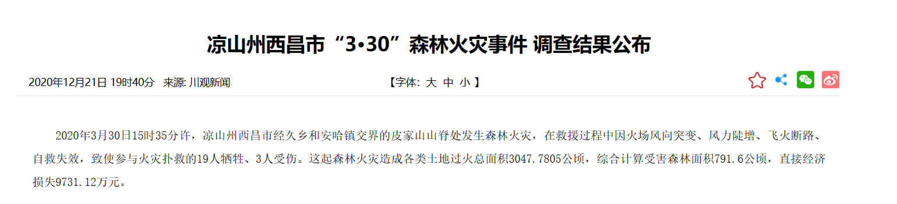
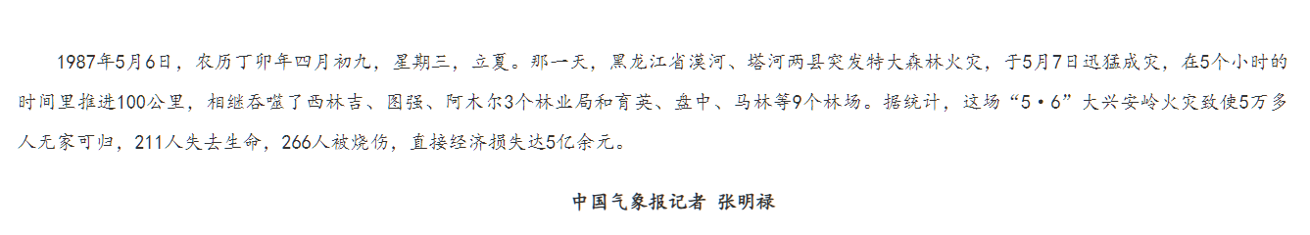


Slide 3
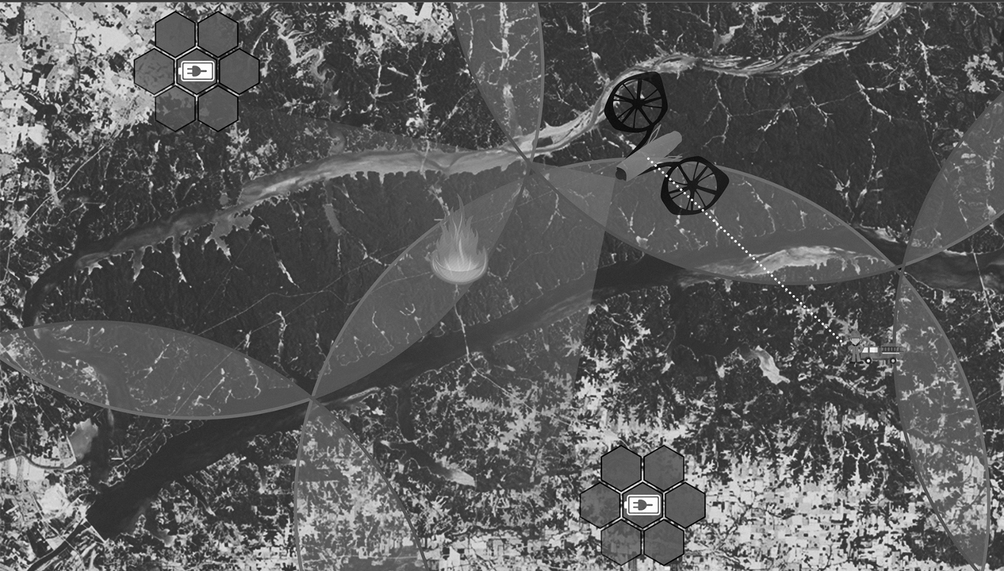
无人机可以探寻诸多人力无法到达的位置，辅助森林火灾的处理和预防，使得人力得到极大减免。

Slide 4

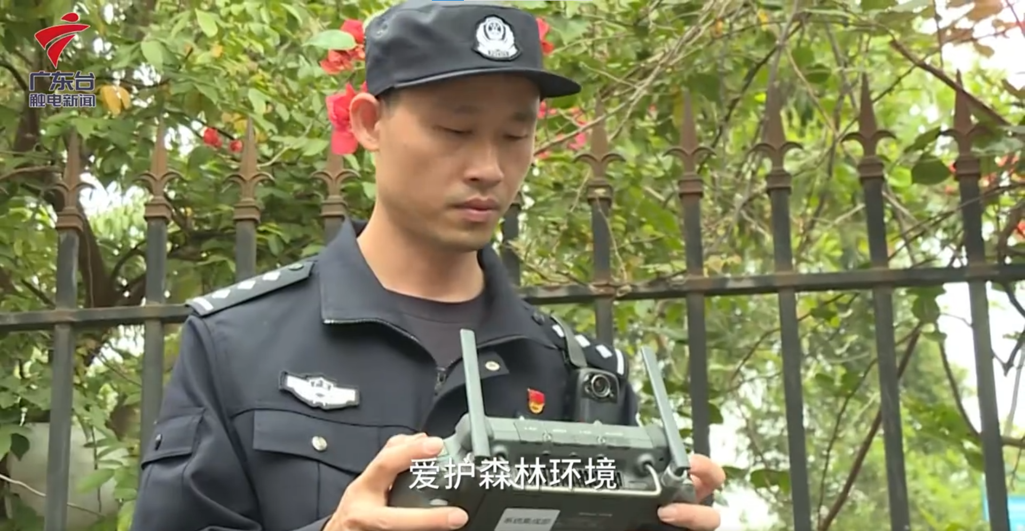



传统无人机森林巡逻技术
太过仰赖人工操作
无法准确传回火灾位置信息
position
现在，“森警”带来另一种更加智能化的选择

Slide 5



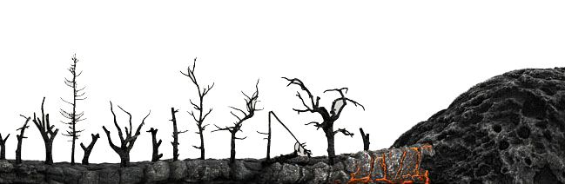

“森警”的降低了人工的参与程度
解决
用户可以通过在设置界面设置无人机巡逻时间和目的地经纬度；无人机在指定时间自动巡逻，并在到达目的地经纬度后自动返回。
Solution

Slide 6



“森警”的提高了火焰识别的精度
解决
Solution
无人机实现图像回传至后端，后端对图像进行图像识别，当火焰发生时，后端会发送消息，提醒用户发生森林火灾并控制无人机悬停空中，持续提供火灾实施情况。
9

Slide 7
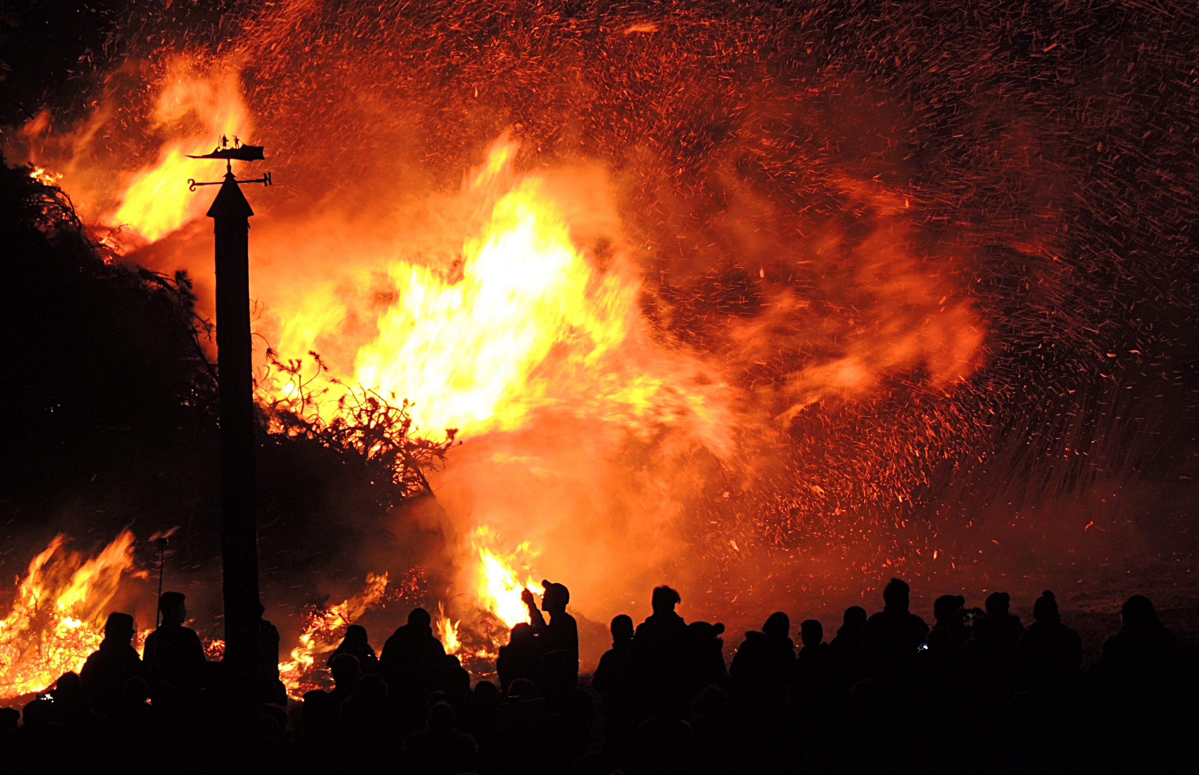

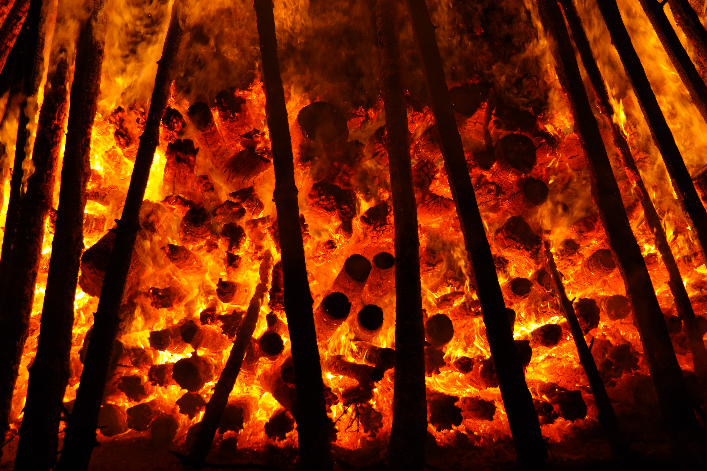



Prevent
forest
fire
红外传感
在视觉受限的条件下，无人机可以通过搭载的红外温度传感，获取森林红外温度图像，保证在夜间或是视觉情况不佳情况下依然能够准确的识别到火灾。
解决
Solution

Slide 8




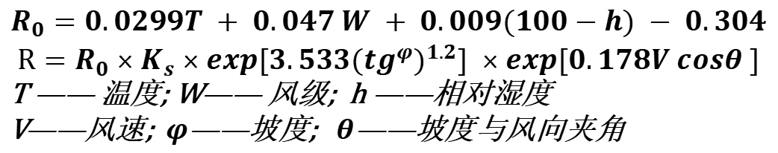
解决
Solution
$$R_{0}=0.0299T + 0.047 W + 0.009(100−h) − 0.304$$
$$R=R_{0}×K_{s}×exp[3.533{({tg}^{φ})}^{1.2}] ×exp[0.178V cosθ ]$$
T —— 温度; W—— 风级; h ——相对湿度
V——风速; $φ$——坡度; $θ$——坡度与风向夹角
火 势预 测
通过采集，感应风向，基于公式初步预判火灾发展走向，辅助森林火灾的处理和预防

Slide 9
演示视频
Prevent·forest·fire

